Slide 1
Муниципальное автономное общеобразовательное учреждение « Калтайская СОШ» Томского района дошкольная группа «Непоседы»
Проект по здоровому образу жизни
«Буду я здоров»
Выполнили: Воспитатели
Мелкова А.Р
Чеснакова А.Р

Slide 2
Цель:
формировать у детей дошкольного возраста основ здорового образа жизни. Создание необходимых условий воспитания и развития ребёнка, направленных на сохранение и укрепление физического и нравственного здоровья детей. Формирование у всех участников проекта мотивации к занятиям физической культурой и спортом, а также потребности в новых знаниях о способах сохранения и укрепления здоровья.

Slide 3
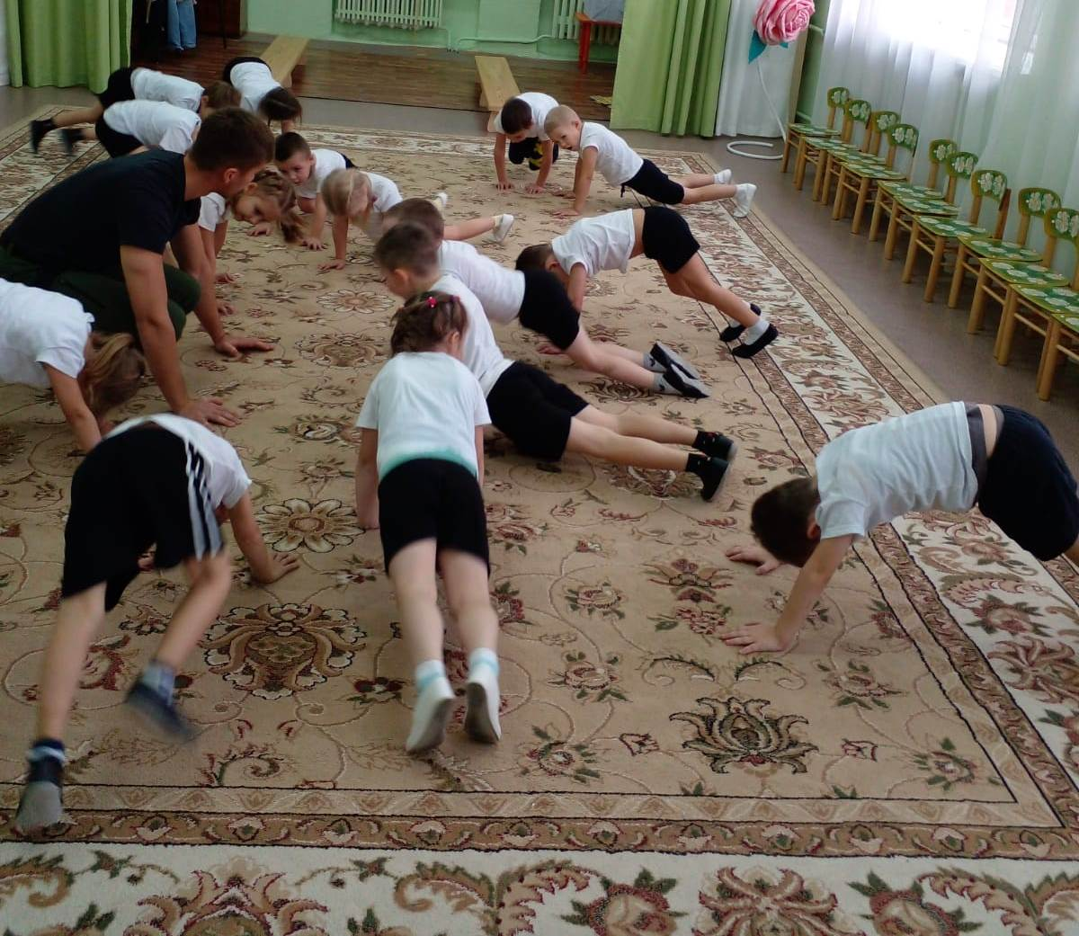
Зарядка.

Slide 4
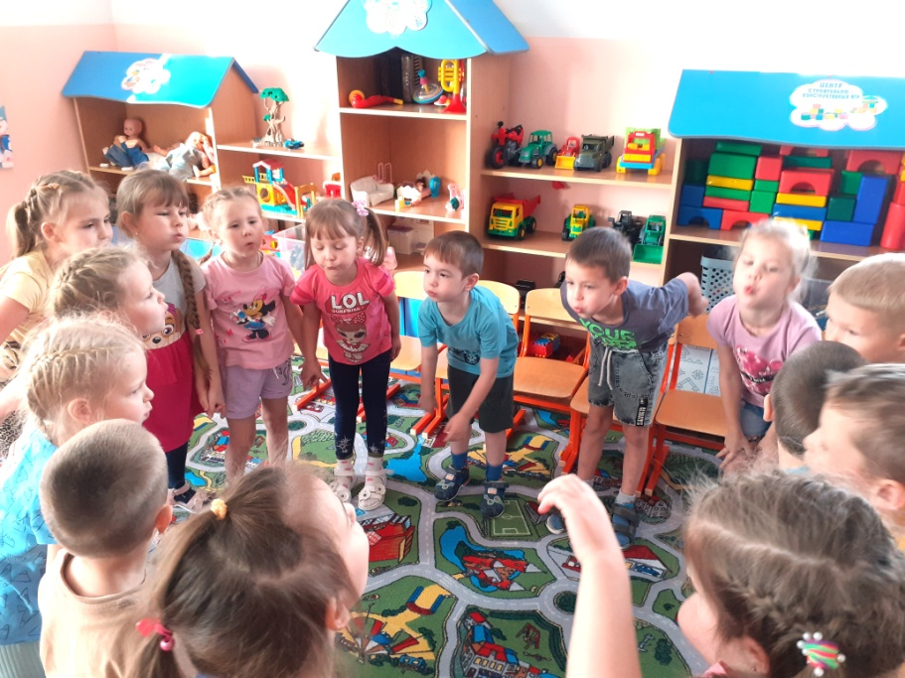
Дыхательная гимнастика.

Slide 5
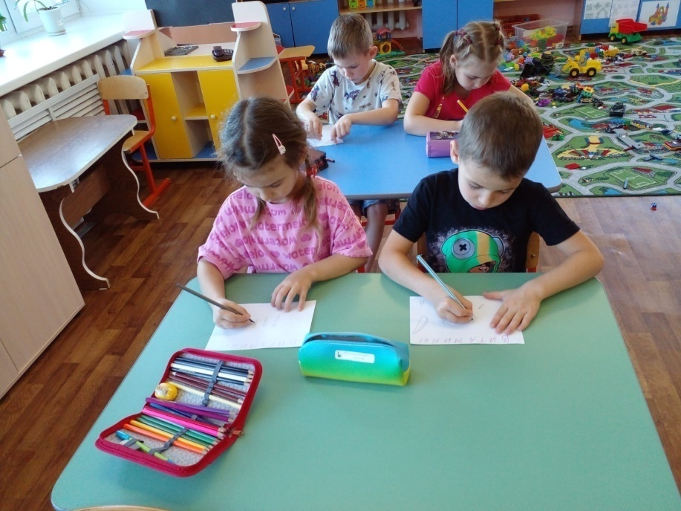
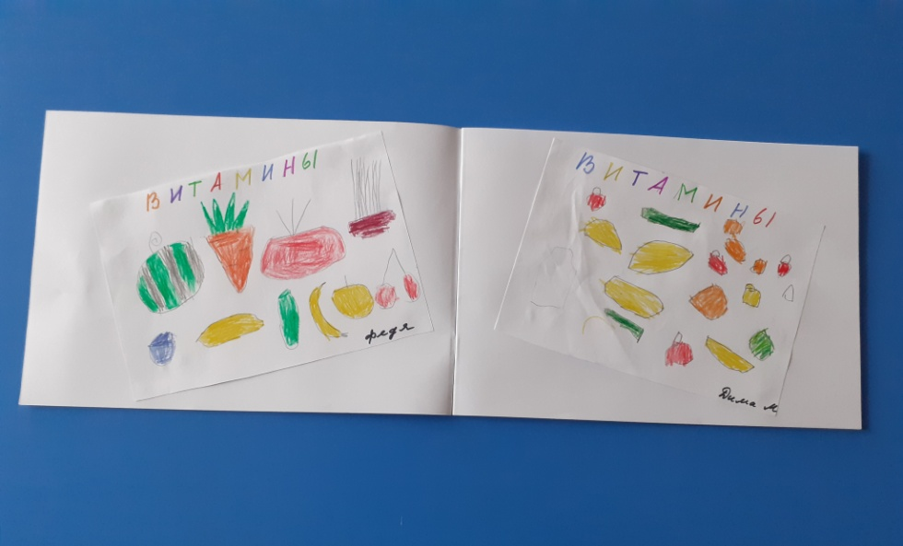
Рисовали витамины.

Slide 6
Викторина «Полезные овощи»

Slide 7
Плакат «Мы любим спорт»

Slide 8
Зарядка после сна, хождение по массажным дорожкам и умывание водичкой.

Slide 10
Физическая культура.

Slide 12
Лепка.

Slide 13
Приготовление «Канапе»

Slide 14
Уборка рабочего места

Slide 15
Приятного апетита!

Slide 16
Спасибо за внимание!

